Slide 1
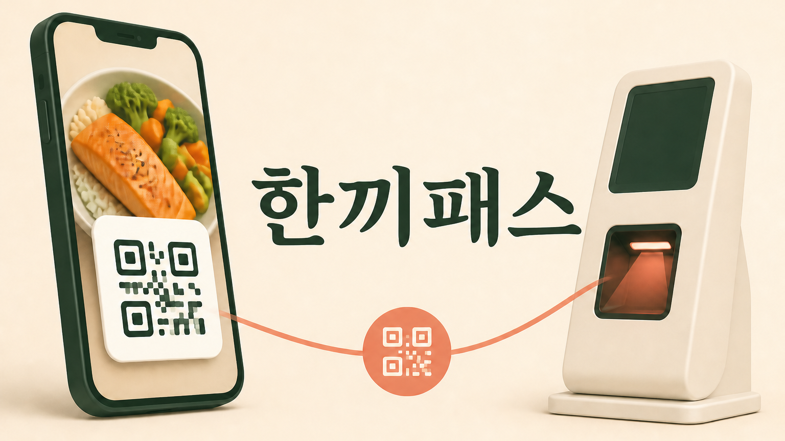
Notes:
[Sources]
- User-supplied draft image: /var/folders/c2/y83wcw894j1d5bv4_lhqmvg80000gn/T/codex-clipboard-88b3fa5c-b68e-4727-aa7e-c4829fe38271.png
- Edited cover asset: /Users/melee/Documents/ChatGPT/Ordr/output/한끼패스_assets/01_한끼패스_표지.png — built-in ImageGen text-localization edit; only ‘Prepped’ replaced with exact text ‘한끼패스’.

Slide 2
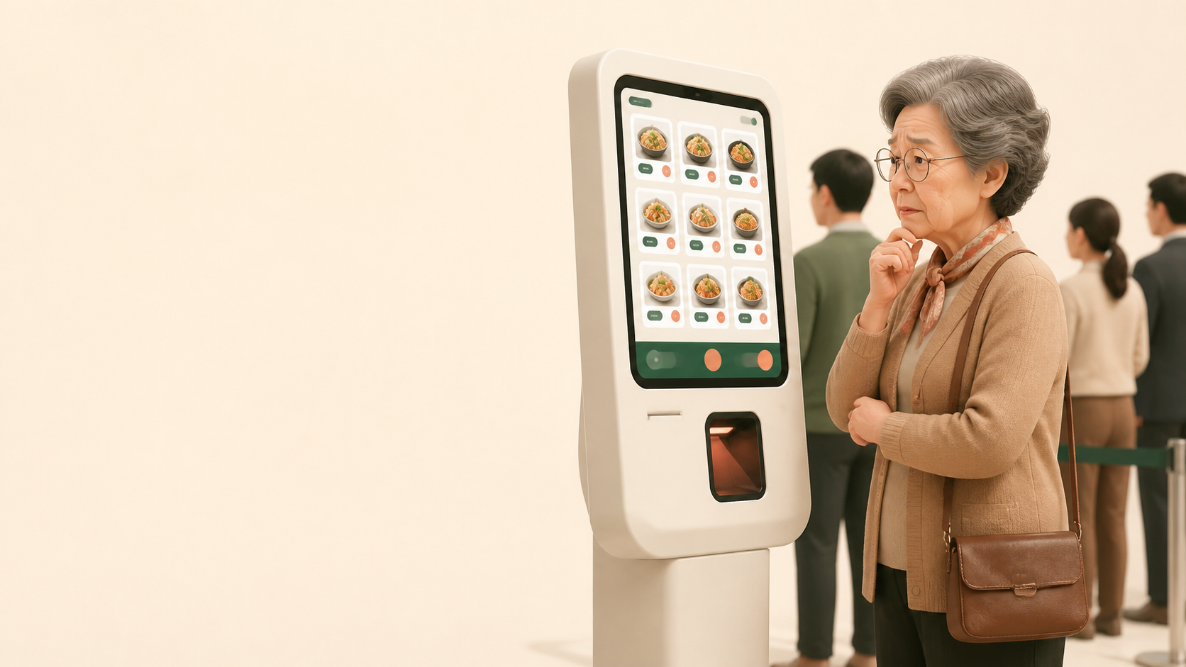

Problem
익숙한 메뉴도
주문은 매번 처음부터
2023년 키오스크 53만 6,602대.
75세 이상 이용자의 76.6%가 불편을 경험했습니다 메뉴 탐색, 옵션, 포장 여부, 결제까지.
뒤에 사람이 기다릴수록 선택의 부담은 더 커집니다.
화면을 더 쉽게 만드는 것만으로는
반복되는 선택 자체를 없앨 수 없습니다.
한끼패스
02
Notes:
[Sources]
- /Users/melee/Documents/ChatGPT/Ordr/README.md — ‘왜 Prepped인가요?’ problem statement and product principle.
- /Users/melee/Documents/ChatGPT/Ordr/output/한끼패스_assets/02_키오스크_문제.png — built-in ImageGen supporting visual, generated from the user image as a style reference; no readable text or logos.

Slide 3
Target
고령층에서 시작해 디지털 주문 취약계층까지
01
02
03
고령 사용자
가족·보호자
브랜드·운영자
혼자
미리
짧게
복잡한 메뉴 탐색을 반복하지 않고
익숙한 조합을 바로 불러옵니다.
자주 먹는 메뉴를 준비하고 공유해
현장에서의 부담을 함께 줄입니다.
주문 도중 이탈할 수 있는 고객에게
더 짧은 주문 경로를 제공합니다.
고령층의 명확한 불편에서 시작하지만, 낯선 주문 환경에 취약한 누구나 사용할 수 있습니다.
한끼패스
03
Notes:
[Sources]
- /Users/melee/Documents/ChatGPT/Ordr/README.md — stakeholder value table for senior users, family, and brand/kiosk operators.

Slide 4
Insight
키오스크를 쉽게 쓰게 하기보다, 안 쓰게 합니다
기존 주문
메뉴 탐색
옵션 선택
포장 여부
결제
처음부터 찾기
세부 설정
추가 확인
주문 마무리
한끼패스
QR 스캔
주문 확인
결제
준비한 조합 호출
메뉴 ID 확인
주문 마무리
한끼패스
04
Notes:
[Sources]
- /Users/melee/Documents/ChatGPT/Ordr/README.md — core proposition: prepare repeated menu selections before arriving at the kiosk to reduce on-site steps.

Slide 5
Solution
첫 설정은 함께, 이후 주문은 혼자 합니다
01
02
03
04
함께 첫 설정
QR 준비
매장에서 스캔
혼자 확인
가족과 메뉴·옵션 저장
한 사람의 식별 QR 생성
키오스크에 QR 제시
호출 메뉴 확인 후 결제
현재 MVP
고령 사용자가 QR code 만으로 외부 도움 없이 주문을 마칠 수 있습니다.
한끼패스
06
Notes:
[Sources]
- /Users/melee/Documents/ChatGPT/Ordr/README.md — ‘이렇게 사용합니다’ four-step flow and current MVP boundary.
- /Users/melee/Documents/ChatGPT/Ordr/docs/technical-specification.md — mobile selection, QR generation, kiosk scan, payload parsing sequence.

Slide 6
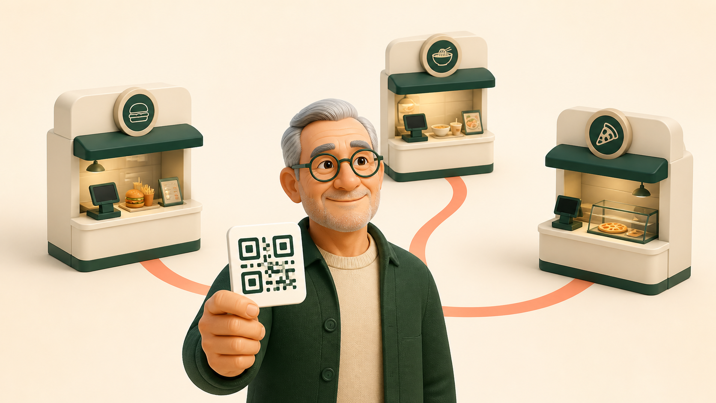
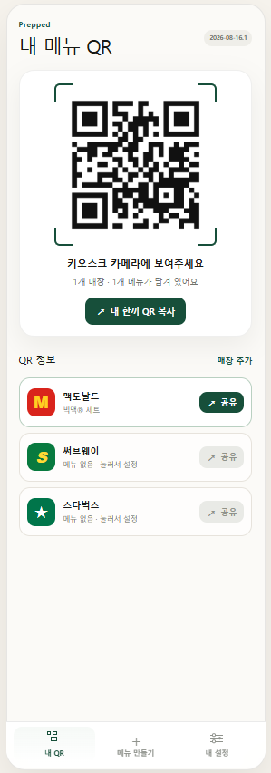
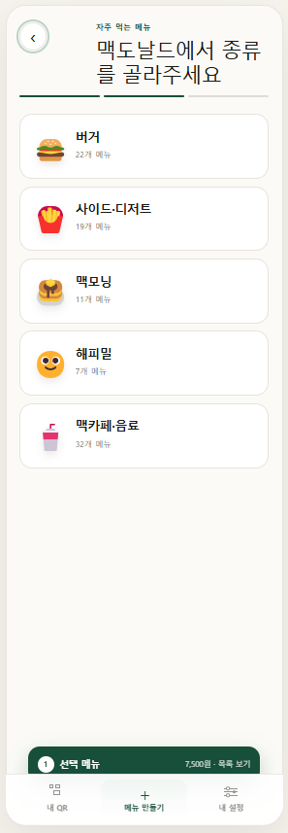
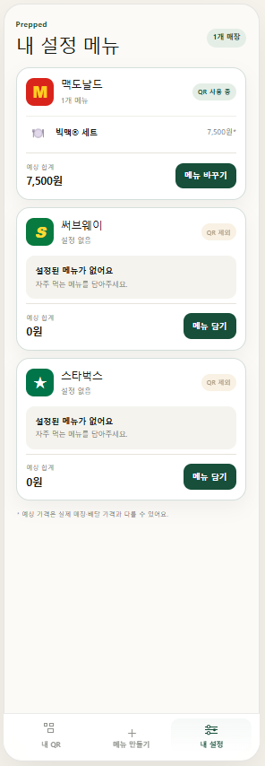
UX
한끼패스
07
Notes:
데모에서는 먼저 User App에서 QR이 즉시 표시되는 화면을 보여줍니다. 같은 QR을 Brand A 키오스크에 스캔하면 A에 저장된 메뉴가, Brand B에 스캔하면 B의 메뉴가 호출됩니다. 이 세 영역은 실제 구현 화면으로 교체할 수 있게 비워 두었습니다. 발표에서는 QR이 브랜드별로 달라지는 것이 아니라는 점을 강조합니다.
[Sources]
- /Users/sunghyeonum/Downloads/5fb45ec7-7dbc-4d84-8b4b-54ae6d458dc9_기획서_v2.pdf — pp.4-6, One Person → One QR → Multiple Brands and MVP demo sequence.

Slide 7
Differentiation
매번 다른 앱 다른 QR을 사용하지 않아도 됩니다
일반 메뉴 QR
메뉴 탐색
옵션 선택
포장 여부
결제
처음부터 찾기
세부 설정
추가 확인
주문 마무리
한끼패스
QR 스캔
주문 확인
결제
준비한 조합 호출
메뉴 ID 확인
주문 마무리
한 사람의 QR 하나가 여러 브랜드의 서로 다른 주문 프로필을 연결합니다.
한끼패스
08
Notes:
[Sources]
- /Users/melee/Documents/ChatGPT/Ordr/README.md — core proposition: prepare repeated menu selections before arriving at the kiosk to reduce on-site steps.

Slide 8
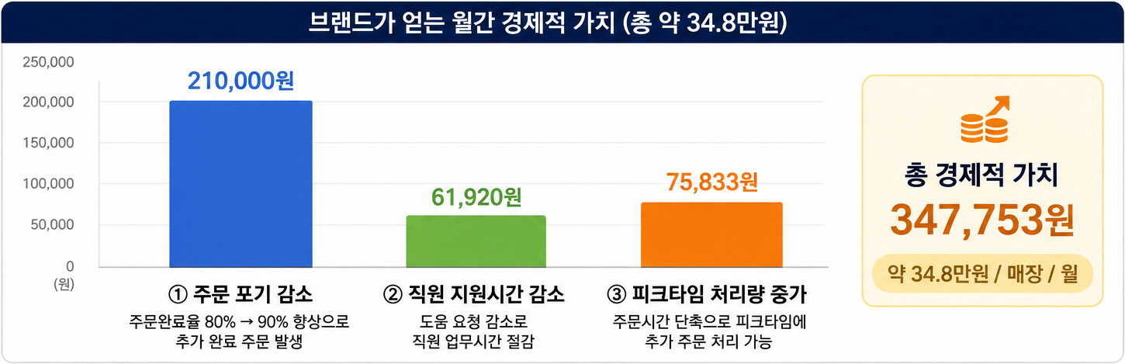
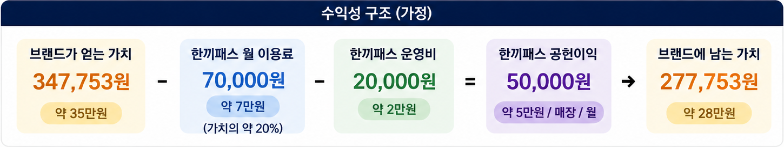
Viability
매장당 월 34.8만원의 가치를 만듭니다
브랜드·키오스크·POS 사업자를 위한 B2B 솔루션 · 결제 전 주문 단계를 줄여 매출 기회와 운영 효율을 높입니다.
기준: 월 600건 · 객단가 1만원 · 공헌이익률 35% | 브랜드 잔존가치 27.8만원 · 한끼패스 공헌이익 5만원
브랜드가 얻는 월간 가치
추가 주문 이익
+ 직원 업무시간 절감
+ 추가 처리 주문 이익
347,753원
약 34.8만원 / 매장 / 월
한끼패스
09
Notes:
기준 시나리오의 월 경제적 가치는 주문 포기 감소 210,000원, 직원 지원시간 감소 61,920원, 피크타임 처리량 증가 75,833원의 합입니다. 브랜드 잔존가치는 347,753원-70,000원=277,753원이며, 한끼패스 공헌이익은 70,000원-20,000원=50,000원입니다. 모든 수치는 파일럿 검증 전 가정치입니다.
[Sources]
- 사용자 제공 그래프 및 수익성 표
- 기획서_v2.pdf

Slide 9
Scalability
공통 주문 API와 브랜드 어댑터로 확장합니다
공통 주문 규격
브랜드 어댑터
POS·키오스크
가격·재고 검증
운영 데이터
/
localStorage
store={menuId,…}
/kiosk
검증 경계
매장·메뉴 선택
onemeal-menu-v1
이름·가격은 제외
원문 인식·ID 파싱
가격·재고·판매 확인
로컬 우선
브랜드마다 전체 시스템을 다시 만들지 않고, 공통 규격과 어댑터만 연결해 연동 비용을 낮춥니다.
한끼패스
10
Notes:
[Sources]
- /Users/melee/Documents/ChatGPT/Ordr/README.md — architecture, QR data contract, local-only state, privacy/security boundaries.
- /Users/melee/Documents/ChatGPT/Ordr/docs/technical-specification.md — serializer/parser contract and future API boundary.

Slide 10
Impact
주문 포기를 주문 독립성과 매출 기회로 바꿉니다
01
02
03
시니어 사용자
가족
브랜드·운영자
독립성
안심
성장
복잡한 메뉴 탐색을 반복하지 않고
익숙한 조합을 바로 불러옵니다.
자주 먹는 메뉴를 준비하고 공유해
현장에서의 부담을 함께 줄입니다.
주문 도중 이탈할 수 있는 고객에게
더 짧은 주문 경로를 제공합니다.
한 번 설정하고, QR 한 번으로 — 누구나 익숙한 한 끼를 스스로 주문하게 합니다.
한끼패스
11
Notes:
[Sources]
- /Users/melee/Documents/ChatGPT/Ordr/README.md — stakeholder value table for senior users, family, and brand/kiosk operators.

